Slide 1
Archív Ústavu Pamäti Národa a jeho postavenie v pamätovej inštitúcii 6.12.2016
Ľubomír Ďurina

Slide 2
Ústav pamäti národa
Zákon č. 553/2002 Z. z.
„Zákon o sprístupnení dokumentov o činnosti bezpečnostných zložiek štátu 1939 – 1989 a o založení ústavu pamäti národa a o doplnení niektorých zákonov (zákon o pamäti národa)“
zákon upravuje
zriadenie Ústavu pamäti národa,
evidovanie,
zhromažďovanie,
sprístupňovanie,
zverejňovanie,
správu a využívanie dokumentov bezpečnostných orgánov Nemeckej tretej ríše a Zväzu sovietskych socialistických republík a tiež bezpečnostných orgánov štátu, ktoré boli vytvorené a zhromaždené v období od 18. apríla 1939 do 31. decembra 1989

Slide 3
Ústav pamäti národa
ÚPN je:
verejnoprávna ustanovizeň
právnická osoba
sídlo ústavu - Bratislava
Úlohy ÚPN:
vykonávať hodnotenie doby neslobody, analyzovať príčiny a spôsob straty slobody, prejavy fašistického a komunistického režimu a ich ideológií,
sprístupňovať prenasledovaným osobám dokumenty o ich prenasledovaní,
zverejňovať údaje o vykonávateľoch tohto prenasledovania a ich činnosti
podávať podnety na trestné stíhanie zločinov a trestných činov a spolupráca s Generálnou prokuratúrou SR
poskytovať potrebné informácie orgánom verejnej moci (NBÚ, VS, SIS, MV SR...)
systematicky zhromažďovať a odborne dokumentačne spracovávať všetky druhy informácií, dokladov a dokumentov vzťahujúcich sa na dobu neslobody,

Slide 4
Ústav pamäti národa
Úlohy ÚPN:
spolupracovať s obdobnými inštitúciami na Slovensku a v zahraničí, predovšetkým s archívmi, múzeami, knižnicami, pamätníkmi odboja, pamätníkmi koncentračných a pracovných táborov
poskytovať verejnosti výsledky činnosti, zverejňovať a sprístupňovať informácie a iné doklady o dobe neslobody 1939 - 1989 a o činoch a osudoch jednotlivcov, vydávať a šíriť publikácie, výstavy, semináre, odborné konferencie, diskusné fóra
propagovať myšlienky slobody a obrany demokracie pred režimami podobnými nacizmu a komunizmu,
rozhodovať o priznaní postavenia účastníka protikomunistického odboja
rozhodovať o priznaní postavenia veterána protikomunistického odboja, veterána protikomunistického odboja in memoriam a vydávať preukaz veterána protikomunistického odboja a preukaz veterána protikomunistického odboja in memoriam.2aa)
vydávať správne rozhodnutia a udeľovať pokuty za priestupky.

Slide 5
ÚPN – organizačná štruktúra
Organizačná štruktúraÚPN
sekretariát predsedu SpR
oddelenia ekonomiky a správy
oddelenia sprístupňovania
sekcie informatiky
sekcie archívu
sekcie vedeckého výskumu
sekcie dokumentácie
sekcie evidencií
samostatný referát "Oral history„
špecifické úlohy - oddelenia a odborné referáty.

Slide 6
ÚPN – organizačná štruktúra

Slide 7
Náplne činností vybraných útvarov ÚPN
Sekretariát predsedu správnej rady zabezpečuje :
koordináciu úloh pre vnútorný a vonkajší chod ústavu
riadenie činnosti ústavu
prípravu podkladov na rokovania predsedu
prípravu materiálov od organizačných útvarov
pracovné cesty
posudzovanie a spracovávanie materiálov, písomností a podkladov predkladaných na rozhodnutie
agendu súdnych sporov, právne zastupovanie, vypracovávanie a posudzovanie zmlúv a právnych stanovísk
agenda zahraničnej spolupráce
granty, mediálna agenda a agenda registratúry

Slide 8
Náplne činností vybraných útvarov ÚPN
Oddelenie sprístupňovania
Zabezpečuje agendu žiadostí o sprístupnenie dokumentov bývalých bezpečnostných zložiek
agendu žiadostí o priznanie štatútu účastníka, alebo veterána
protikomunistického odboja.

Slide 9
Náplne činností vybraných útvarov ÚPN
Sekcia dokumentácie
realizuje vyhľadávanie, skúmanie, spracovávanie a vyhodnocovanie informácií, dokladov, dokumentov a iných písomností a výpovedí dokumentujúcich zločiny nacizmu a komunizmu a osobnú zodpovednosť páchateľov v úlohách zaradených do projektov,
podáva podnety orgánom činným v trestnom konaní v spolupráci s príslušnými útvarmi MV SR a Generálnej prokuratúry.
Sekcia vedeckého výskumu
uskutočňuje vedecký výskum obdobia neslobody 1939 – 1989,
spolupráca s vedeckými inštitúciami a vysokými školami,
vedecké konferencie, semináre, školenia a výstavy,
prezentácie vedeckého výskumu formou monografií, kolektívnych publikácií, vedeckých a odborných štúdií,
vydávanie časopisu Pamäť národa,

Slide 10
Náplne činností vybraných útvarov ÚPN
Sekcia evidencií
Zabezpečuje spracovanie a analýzu údajov a evidenčných záznamov Štátnej bezpečnosti a bezpečnostných zložiek z obdobia rokov 1939 – 1989,
tvorbu a systematické spracovávanie údajov o práci Štátnej bezpečnosti a bezpečnostných zložiek, ich riadiacej a organizačnej štruktúre, politickom riadení,
analyzuje a spracúva údaje o občanoch, ktorí znášali negatívne dôsledky činnosti bezpečnostných zložiek a rekonštruuje údaje v údajových bázach.

Slide 11
Archívnictvo dnes- základné pojmy
Archív je odborné pracovisko, ktoré preberá, eviduje, ochraňuje a sprístupňuje archívne dokumenty.
Archívny dokument je záznam, ktorý má trvalú dokumentárnu hodnotu pre poznanie dejín Slovenska a Slovákov. Archívnym dokumentom je aj filmový alebo zvukový záznam, ktorý vznikol do roku 1950.
Archívny fond je súbor archívnych dokumentov pochádzajúcich z registratúry toho istého pôvodcu alebo z činnosti fyzickej osoby, ktorá nevytvára registratúru.

Slide 12
Archívy v SR
Sústava archívov
Sústavu archívov tvoria verejné archívy a súkromné archívy.
Verejné archívy
štátny ústredný archív a štátne archívy s regionálnou územnou pôsobnosťou,
špecializované archívy štátnych orgánov, archívy štátnych rozpočtových organizácií, archívy štátnych príspevkových organizácií a archívy právnických osôb zriadených zákonom
mestské archívy⁹) a archívy samosprávnych krajov
archívy právnických osôb a archívy fyzických osôb, ktoré sú orgánmi verejnej moci (ÚPN, SNM, RSTV, Múzeum SNP, ...)
Štátnym ústredným archívom je Slovenský národný archív.
Súkromné archívy
archívy právnických osôb
archívy fyzických osôb.

Slide 13
Archív ÚPN
Plnenie úloh ÚPN v zmysle zákona:
sprístupnenie prenasledovaným osobám dokumenty o ich prenasledovaní a zverejňovať údaje o vykonávateľoch prenasledovania a ich činnosti ako i systematické zhromažďovanie a odborné spracovanie všetkých druhov informácii, dokladov a dokumentov vzťahujúcich sa na dobu neslobody
Dôsledok:
vytvorenie organizačného útvaru Archív ÚPN

Slide 14
Archív ÚPN
Vznik archívu – súvis s preberaním dokumentov z činnosti po bývalých bezpečnostných zložiek
štátne orgány: MO SR, MV SR, MS SR, SIS
v zmysle zákona – delimitácie ukončiť do mája 2003
v skutočnosti proces preberania trval podstatne dlhšie a úplne nie je ukončený doteraz
18.6.2003 – Správna rada ÚPN – komisia na posúdenie stupňov utajenia : záver - pominula potreba ochrany utajovaných skutočností – zrušenie vyznačeného stupňa utajenia
4.9.2003 dohoda ÚPN- SIS o vzájomnej pomoci
15.9.2003 prvá delimitácia zo SIS do depotov na Kvetnej ulici – až do r. 2005

Slide 15
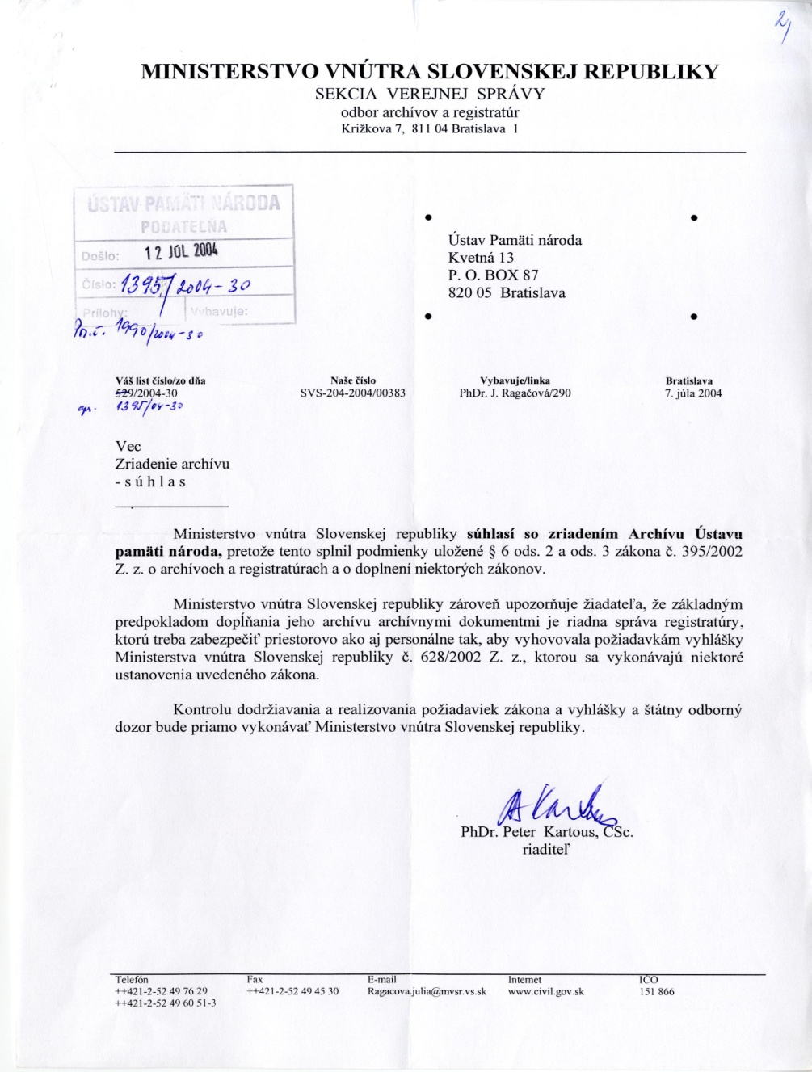
Archív ÚPN
Štatút archívu bol priznaný rozhodnutím Odboru archívov a registratúr Ministerstva vnútra SR zo dňa 7.7.2004. Ako archív právnickej osoby zriadenej zákonom podľa rozhodnutia OAR MV SR nesie názov Archív Ústavu pamäti národa so sídlom v Bratislave. Na základe tohto rozhodnutia plní úlohu preberania, evidencie, ochrany, spracúvania, sprístupňovania a využívania archívnych dokumentov organizácie.

Slide 16
Archív ÚPN – organizačná štruktúra
Archív ÚPN 6.6.2003 – 17.10.2003
Oddelenie archívnej a spisovej činnosti
Oddelenie archiválií po bývalej ŠtB
Oddelenie archiválií po ďalších bezpečnostných zložkách
Archív ÚPN 17.10.2003 – 2.7.2004
Oddelenie archiválií po bývalej ŠtB
Oddelenie archiválií po ďalších bezpečnostných zložkách
Archív ÚPN 2.7.2004 – 1.5.2005
Oddelenie archiválií po bývalej ŠtB
Oddelenie archiválií po ďalších bezpečnostných zložkách
Oddelenie bádateľne a knižnice (študovňa od februára 2005)
Archív ÚPN 1.5.2005 – 21.4.2006
Oddelenie archiválií
Oddelenie bádateľne a knižnice
Archív ÚPN 21.4.2006 - do súčasnosti
Oddelenie písomností ŠtB a iných bezpečnostných zložiek
Oddelenie bádateľne a knižnice
Referát prípravy a ochrany dokumentov

Slide 17
Predmet činnosti Archívu ÚPN
Sekcia archívu - od júla 2004 - súčasnosť
zabezpečuje činnosť Archívu ÚPN, ktorý je zaradený do skupiny verejných archívov archívov právnických osôb zriadených zákonom.
je odborným pracoviskom, ktorý preberá, eviduje, spracúva, ochraňuje a sprístupňuje archívne dokumenty na štúdium v študovni Archívu ÚPN.
vedie evidenciu žiadostí Ministerstva vnútra SR, Ministerstva obrany SR a Slovenskej informačnej služby
vedie evidenciu dokumentov, vylúčených výborom NR SR zo sprístupnenia,
zabezpečuje ochranu archívnych dokumentov pred stratou, odcudzením, poškodením, zničením alebo zneužitím a zabezpečuje ich konzerváciu.

Slide 18
Predmet činnosti Archívu ÚPN
Oddelenie písomností ŠtB a iných bezpečnostných zložiek
Zabezpečuje preberanie odovzdávaných dokumentov po bývalej ŠtB a ostatných bezpečnostných zložkách do archívu ústavu.
Odborne archívne spracováva uložené dokumenty.
Vedie ústredný register písomností vyňatých zo sprístupnenia a zverejnenia a archivuje ich.
Spolupracuje s oddelením elektronického spracovávania archívnych materiálov pri prevode písomných podkladov do elektronickej formy.

Slide 19
Predmet činností
Oddelenie bádateľne a knižnice
pripravuje bádateľom na štúdium vyžiadané archívne dokumenty a knižničné jednotky
poskytuje bádateľom informácie o existencii, možnosti sprístupnenia a stave zachovanosti archívnych dokumentov
na základe elektronických informačných systémov Ústavu pamäti národa poskytuje bádateľskej verejnosti informácie o zachovanosti archívnych dokumentov ku konkrétnym osobám
vypracováva posudky k archívnym dokumentom, ktorých sprístupnenie je obmedzené z dôvodov hodných osobitného zreteľa

Slide 20
Predmet činností
Oddelenie bádateľne a knižnice
vedie evidenciu a bádateľom sprístupňuje vyjadrenia osôb evidovaných ŠtB a inými bezpečnostnými zložkami štátu v období neslobody
vedie evidenciu bádateľov, bádateľských návštev a bádateľských tém a iné pomocné evidencie a databázy
zabezpečuje vyhotovovanie kópií archívnych dokumentov pre bádateľskú verejnosť
zodpovedá za vedenie knižničných katalógov
podieľa sa na výstavnej činnosti
zodpovedá za správu archívnych pomôcok

Slide 21
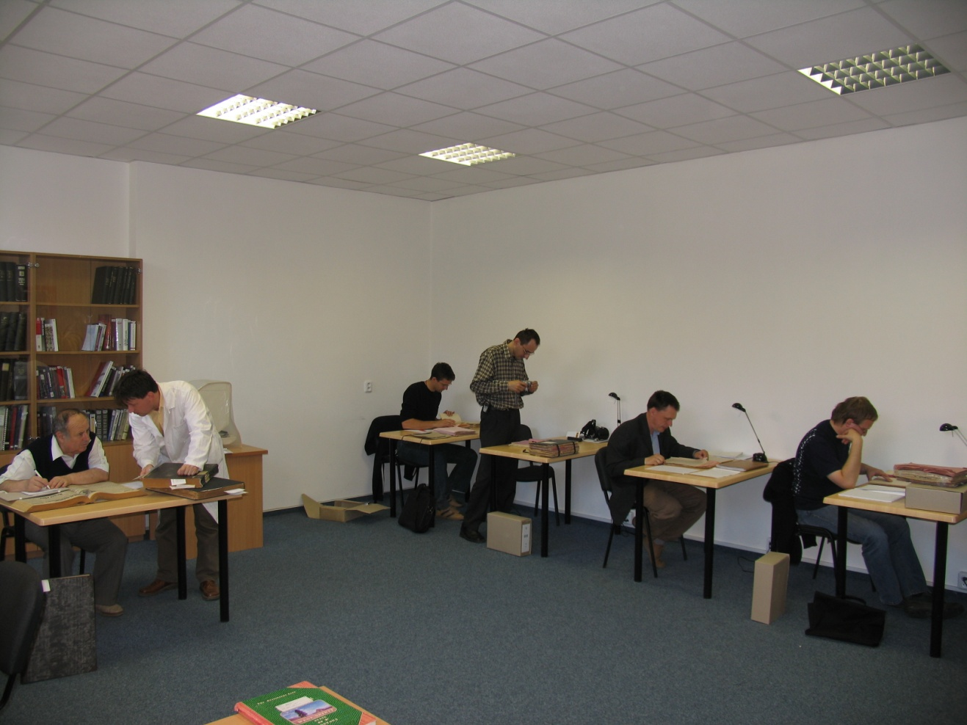
Bádateľňa Archívu ÚPN

Slide 22
Odborná konzultačná činnosť
V rámci odbornej konzultačnej činnosti poskytli v období rokov 2010 - 2015 odborní pracovníci Oddelenia bádateľne a knižnice 7570 konzultácií.
Uvedená činnosť si od pracovníkov OBK vyžaduje široké spektrum vedomostí z rôznych vedných odborov, ako sú napr.: história, dejiny správy, či archivistika. Samozrejmosťou sú však i vedomosti o metodike a činnosť Štátnej bezpečnosti a jej útvarov ako aj vynikajúca znalosť archívnych fondov a a archívnych dokumentov v A ÚPN.

Slide 23
Odborná konzultačná činnosť

Slide 24
Predmet činností
Referát prípravy a ochrany archívnych dokumentov
Pripravuje spisy na elektronické spracovanie.
Zabezpečuje ochranu archívnych dokumentov s ohľadom na ich fyzický stav.
Zabezpečuje usporiadanie a fyzickú rekonštrukciu dokumentov po ukončení skenovacieho cyklu.

Slide 25
Ochrana archívnych dokumentov
ochrana pred odcudzením archívnych dokumentov
- budova je počas celého dňa zabezpečená prostredníctvom strážnej služby
- monitorovanie priestorov študovne kamerovým systémom
- foliácia archívnych dokumentov pred poskytnutím na štúdium
- kontrola usporiadania a celistvosti archívneho dokumentu
ochrana pred poškodením archívnych dokumentov
- funkčná elektrická požiarna signalizácia
- pravidelná kontrola fyzického stavu archívnych dokumentov

Slide 26
Osvetová činnosť Archívu ÚPN
exkurzie
prednášky
výstavy
filmy
archívny deň / deň otvorených dverí

Slide 27
Exkurzie
Archív ÚPN sa snaží priblížiť verejnosti svoju činnosť a archívne dokumenty, ktoré spravuje i prostredníctvom početných exkurzií.
V období rokov 2008 - 2015 sme v Archíve privítali v rámci 58 exkurzií 695 návštevníkov, ktorých sme oboznámili s činnosťou Ústavu pamäti národa a s archívnymi dokumentmi z proveniencie bezpečnostných zložiek totalitného štátu.
O realizáciu exkurzií v Archíve Ústavu pamäti národa mali záujem predovšetkým univerzity (Technická univerzita v Liberci, Univerzita Komenského v Bratislave, Viedenská univerzita), ale i občianske združenia a nadácie (Človek v ohrození, Nadácia Pontis)
Exkurzií sa zúčastnili najmä občania Slovenskej a Českej republiky, ale privítali sme návštevníkov i zo Srbska, Poľska, Bulharska, Podnesterskej moldavskej republiky, Tuniska, Iraku, Barmy či Taiwanu.

Slide 28
Prednášky
Alma mater - FFUK
Pracovníci Archívu ÚPN v spolupráci s Katedrou archívnictva a pomocných vied historických Filozofickej fakulty Univerzity Komenského v Bratislave od roku 2007 v rámci semestrálneho kurzu Totalitné inštitúcie na Slovensku (pôvodne Pramene k dejinám totalitných inštitúcií) oboznamujú budúcich archivárov a historikov s pramenným bohatstvom, ktoré sa nachádza v Archíve ÚPN ako i s činnosťou a spisovou službou ŠtB a ďalších bezpečnostných zložiek totalitných režimov. V rámci uvedeného kurzu Radoslav Ragač, Gábor Strešňák, Ľubomír Ďurina, Ján Valo a Pavol Pytlík realizovali viac než sto prednášok.
S tematikou Sviečkovej manifestácie v roku 1988, Nežnej revolúcie, či Likvidácie reholí v Československu študentov rôznych stredných a vysokých škôl oboznamoval vtedy ešte zamestnanec Archívu ÚPN Patrik Dubovský.

Slide 29
Výstavy
Pracovníci Archívu ÚPN sa ako autori, spoluautori, spolupracovníci či členovia organizačného tímu podieľali na tvorbe viacerých výstav organizovaných Ústavom pamäti národa, ale i Slovenskou národnou galériou či Slovenským národným múzeom. Archív ÚPN na viaceré z uvedených výstav zapožičali i originálne dokumenty.

Slide 30
Výstavy
Slovensko na mapách v 16.-20. storočí (Ragač; 2005)
Výstava získala v roku 2006 v kategórii Expozícia-výstava výročnú cenu časopisu PAMIATKY A MÚZEÁ za rok 2005.
Slovenský mýtus (Ragač; 2005)
Aktivity NKVD/KGB v strednej a východnej Európe (Ragač; 2007)
August 1968 (Ragač; 2008)
November "89" (Strešňák, Valo; 2009)
Prísne tajné! Dejiny ŠtB na Slovensku (Ďurina, Pytlík, Lipková; 2010)
10 rokov Ústavu pamäti národa (Ďurina; 2012)

Slide 31
Filmy
Ako odborní spolupracovníci, autori či spoluautori námetov, sa archivári z ÚPN podieľali na tvorbe niekoľkých filmov:
Sviečková manifestácia alebo Bratislavský Veľký piatok (Dubovský, 2008)
Akcia Vír (Dubovský, 2008)
Bohom zabudnuté kúty (Ďurina, 2009)
Priestory archívu ÚPN sa okrem televíznych novín objavili i v niekoľkých, a to nielen dokumentárnych filmoch:
Muži revolúcie (Piussi, 2011)
Konfident (Nvôta, 2012)

Slide 32
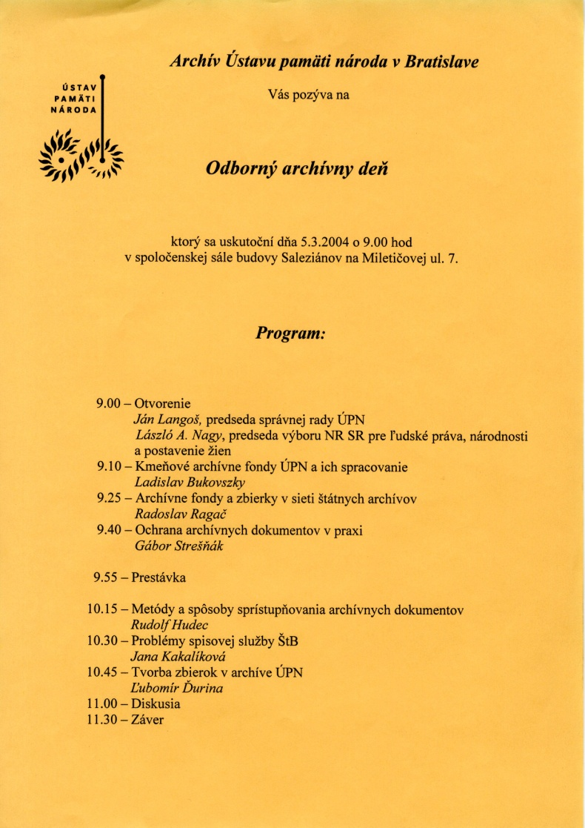
Odborný deň Archívu ÚPN
V marci 2004 bolo usporiadané podujatie pod názvom Odborný deň Archívu ÚPN. Na podujatí bol formou prednášok prezentovaný archív a práca archivárov Ústavu pamäti národa. Súčasťou odborného dňa bola i výstava dokumentov z Archívu ÚPN.

Slide 33
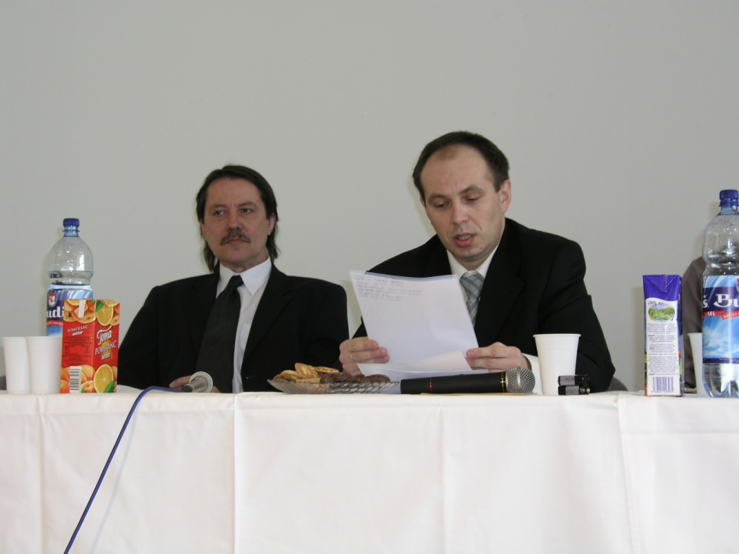
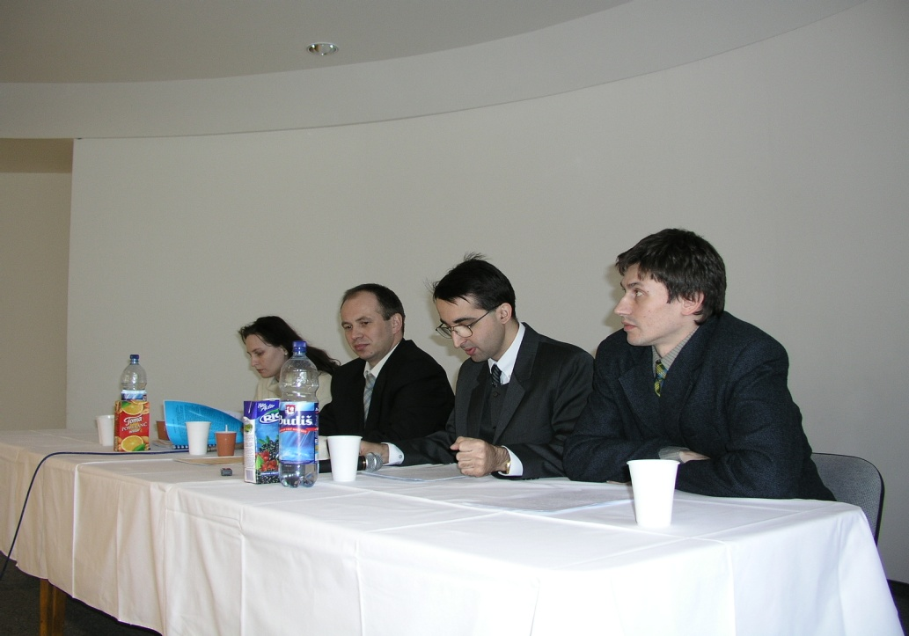
Odborný deň Archívu ÚPN

Slide 34
Vedecká a vedeckovýskumná činnosť
publikačná činnosť
vedecké konferencie a stáže
projekty

Slide 35
Publikačná činnosť
Súčasní i bývalí pracovníci Archívu ÚPN sú autormi desiatok monografií, štúdií, odborných článkov, či recenzií. Najplodnejším autorom bol nepochybne PhDr. Radoslav Ragač, PhD., ktorý počas necelých piatich rokov pôsobenia v Ústave pamäti národa ako autor a spoluautor napísal a publikoval viac než 60 vedeckých a odborných statí.
Oblasť vedeckého záujmu autorov sa neobmedzovala iba na problematiku štátnobezpečnostných zložiek, ale autori sa venovali i témam z oblasti pomocných vied historických (genealógii, heraldike), archivistike, dejinám 20 storočia (obchodné a priemyselné komory či ranostredovekému obdobiu (uhorská téma, latinské naračné pramene atď.).

Slide 36
Publikačná činnosť - výber
ĎURINA, Ľ. – RAGAČ, R.: Rekonštrukcia zväzkov v archíve ÚPN. Pamäť národa, roč. III, 2007, č. 3, s. 77 – 84.
KAKALÍKOVÁ, J. Problémové aspekty spisovej služby Štátnej bezpečnosti na Slovensku Pamäť národa, roč. 1, 2005, č. 1, s. 69 – 73).
BUKOVSZKY, L.: Podoby maďarsko-slovenskej výmeny obyvateľstva medzi okresom Galanta a Nyíregyháza). Pamäť národa, roč. 3, 2007, č. 1, s. 37 – 47.
DUBOVSKÝ, P.: Sviečková demonštrácia. Pamäť národa, roč. IV, č. 1, 2008, s. 35 – 51.

Slide 37
Publikačná činnosť - výber
PYTLÍK, Pavol: Obchodná a priemyselná komora v Košiciach a jej vplyv na hos-podársky život v regióne. In: FUKASOVÁ, D. - FIALOVÁ, I. (eds.): Kapitoly z dejín hospodárskeho vývinu Slovenska v medzivojnovom období (1918 - 1939). Bratislava : SNA, 2011, s. 201 - 218.
RAGAČ, R.: Neznáme návrhy slovenskej časti československého štátneho znaku z roku 1960. In: Pamäť národa, 2005, č. 3, s. 85-91.
BALUN, P. - STREŠŇÁK, G.: November. Očami ŠtB a ulice. Bratislava 2009.
VALO, J.: Zbierkotvorná činnosť Archívu ÚPN. : Zbierky v archívoch. Bratislava : Spoločnosť slovenských archivárov, 2012. s. 150-160.

Slide 38
Vedecké konferencie, sympóziá a stáže
Pracovníci archívu reprezentovali Ústav pamäti národa na viacerých vedeckých podujatiach doma i v zahraničí.
Výber:
BUKOVSZKY, L.: Archívne pramene k roku 1956 v Archíve Ústavu pamäti národa. Konferencia k 50-temu výročiu revolúcie v Maďarsku v roku 1956, Budapešť, Maďarsko, IX. 2006.
DUBOVSKÝ, P. - PYTLÍK, P.: Archívne pomôcky v archíve ÚPN. Sympózium Skúsenosti postkomunistických krajín s archívmi bývalých bezpečnostných zložiek, Praha, Česko 25. - 27. 5. 2009.
ĎURINA, Ľ.: Digitalizácia archívnych dokumentov a informačný systém v Ústave pamäti národa. Seminár Digitalizácia a elektronizácia archívov v porovnaní s klasickými metódami archívnej práce, Častá-Papiernička, 6. - 8.12.2010.
PYTLÍK, P.: Sprístupňovanie, spracovávanie, ochrana a využiteľnosť archívneho de­dičstva v Archíve ÚPN. Konferencia Fenomén kultúrneho dedičstva v spoločnosti – dejiny, súčasný stav a perspektívy, Bratislava, 13. – 15. 11. 2012.
Ragač, R.: Stáž vo Francúzskom národnom archíve v rámci Courants du Monde - la Maison des Cultures du Monde, Paríž, 13. - 30. 11 2006.

Slide 39
Projekty
zverejnenie registračných protokolov Vojenskej kontrarozviedky
tvorba databázy účtovných dokladov zväzkovej agendy - ZFP
prepisy evidenčných pomôcok ŠtB

Slide 40
Ďakujem za pozornosť

